Slide 1
Desarrollo de Aplicaciones Web
Introducción al desarrollo de aplicaciones web Lic. Julián Villegas.

Slide 2
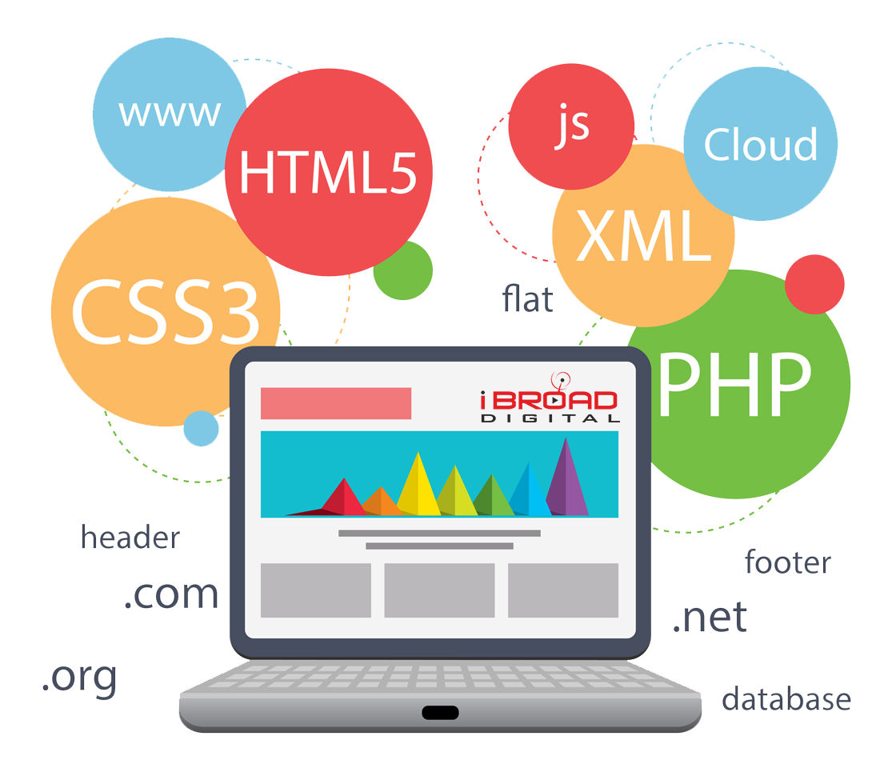
Conceptos Claves
HTML
CSS3
Javascript

Slide 3
¿Qué es una aplicación?
Las aplicaciones web reciben este nombre porque se ejecutan en la internet.
Es decir que los datos o los archivos en los que trabajas son procesados y almacenados dentro de la web. Estas aplicaciones, por lo general, no necesitan ser instaladas en tu computador y funcionan desde un navegador web quién le provee de recursos a la aplicación para trabajar.

Slide 4

HTML5
<conceptos_basicos />

Slide 5
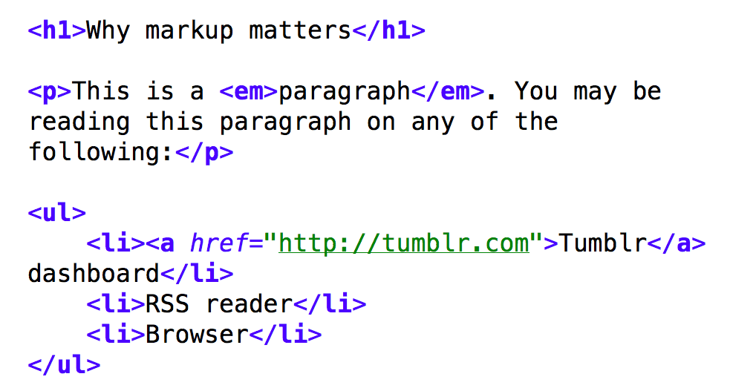
¿Qué es HTML5?
HTML5 es un lenguaje markup (de hecho, las siglas de HTML significan Hyper Text Markup Language) usado para estructurar y presentar el contenido para la web.

Slide 6
Etiquetas de Marcado
Etiqueta normal
Apertura de la etiqueta: <etiqueta>
Cierre de la etiqueta: </etiqueta>
Etiqueta simple
Solo apertura: <simple />
Atributos de las etiquetas
<etiqueta atrib=“valor”></etiqueta>
<simple atrib=“valor” />

Slide 7
Atributos de una etiqueta
Ejemplo de atributos:
<a href=“www.google.com” id=“Link” class=“boton”>Google</a>
href : Se emplea para especificar una dirección local o relativa.
id : Se emplea para determinar a un elemento como único dentro de todo el documento.
class : Se emplea para poder agrupar elementos que compartirán características similares.

Slide 8
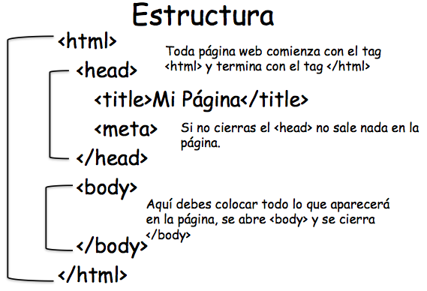
Estructura básica de una aplicación web

Slide 9
Hola mundo en HTML
<html>
<head>
<title>ejemplo hola mundo</title>
</head>
<body>
<h1>Hola mundo</h1>
</body>
</html>

Slide 10
Hola mundo en HTML
<body>
<h1>Hola mundo</h1>
<h2 class=“sub”>Taller para desarrollar una aplicación web</h2>
<p>En este taller desarrollaremos una pequeña <b>aplicación web</b></p>
<h3 id=“d1”>Lista de conocimientos<br />necesarios para trabajar</h3>
<ul id=“lista”>
<li class=“sub”>HTML5</li>
</ul>
</body>

Slide 11
Hola mundo en HTML
<ul id=“lista”>
<li class=“sub”>HTML5</li>
</ul>
<table id=“inventario”>
<tr><td> Cantidad</td><td>Nombre</td></tr>
<tr><td class=“sub”> 3</td><td>Laptop</td></tr>
</table>

Slide 12

CSS3
Hoja de estilo en cascada

Slide 13
¿Qué es CSS3?
Es un estándar empleado en diseño web para dar presentación a la forma en el que el navegador visualizará el código HTML.
Se dice que es en cascada, porque la regla que se aplique a un elemento lo heredará los elementos que están incluidos en el.

Slide 14
¿Como se utiliza?
Cuando deseamos aplicar el diseño a una serie de etiquetas HTML se debe colocar el nombre de dicho elemento y entre llaves las propiedades que deseamos modificar.
etiqueta{
propiedad : valor;
……
}

Slide 15
¿Como se utiliza?
Recordemos que en el capítulo de HTML se hablo de que las etiquetas podemos agregar atributos para poder identificar o agrupar elementos HTML.
Para el siguiente ejemplo:
<h1 class=“titulo” id=“Importante”>Hola <b>¿Cómo estas?</b></h1>
Si deseamos hacer referencia a el atributo class, emplearemos el símbolo . .
Ejemplo:
.titulo{
propiedad: valor;
}

Slide 16
¿Como se utiliza?
Recordemos que en el capítulo de HTML se hablo de que las etiquetas podemos agregar atributos para poder identificar o agrupar elementos HTML.
Para el siguiente ejemplo:
<h1 class=“titulo” id=“Importante”>Hola <b>¿Cómo estas?</b></h1>
Si deseamos hacer referencia a el atributo id, emplearemos el símbolo . .
Ejemplo:
#Importante{
propiedad: valor;
}

Slide 17
¿Dónde se coloca el código?
Podemos colocar estilo css en 3 áreas:
En la etiqueta misma:
<a style=“atributo:valor” href=“#”>Link</a>
En el encabezado
<head>
<title></title>
<style>
etiqueta{
…..
}
</style>
</head>

Slide 18
Ejemplo
td{
color:#012B36;
}
h2{
background: #BBC3C5;
}
.sub{
text-decoration:underline;
}
#lista{
color:#1DA278;
}
#inventario{
border: 1px solid :#1DA278;
}
#inventario td:hover{
background: #012B36
}

Slide 19

Javascript
Onmouseover

Slide 20
Incluir JavaScript en documentos
JavaScript en el mismo documento
JavaScript en un archivo externo
JavaScript en los elementos

Slide 21
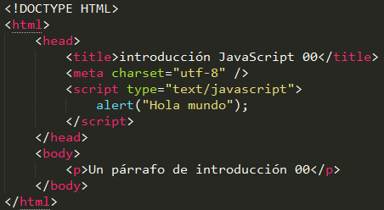
JavaScript en el mismo documento
El código JavaScript se encierra entre etiquetas <script>.

Slide 22
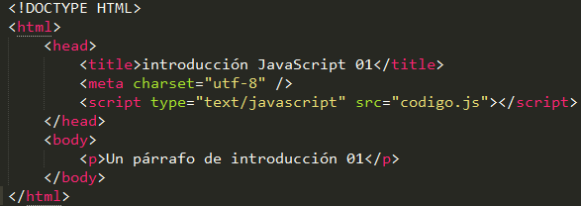
JavaScript en un archivo externo
Se crean los archivos JavaScript necesarios y cada documento puede barios archivos.
Archivo código.js
alert(“Hola mundo”);
Archivo index.html

Slide 23
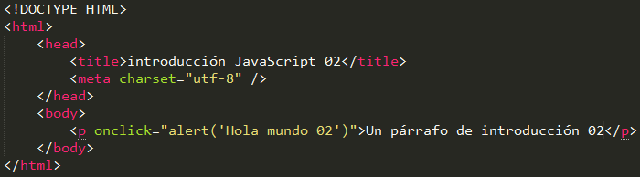
JavaScript en los elementos
Muchas veces es el menos utilizado, consiste en incluir código JavaScript como valor de un atributo del elemento.

Slide 24
Sintaxis
No se tienen en cuenta las nuevas líneas y espacios en blanco.
Distingue entre mayúsculas y minúsculas
Débilmente tipado (no se declaran los tipos de datos).
No es necesario terminar cada sentencia con punto y coma (;). Pero es recomendable.
Se pueden incluir comentarios.

Slide 25

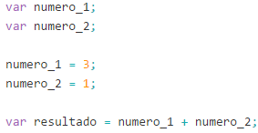

Iniciando a programar
Variables: elemento que se utiliza para almacenar y hacer referencia a un valor.
Se crean a partir de la variable var
El nombre de una variable de conoce como identificador
Solo puede estar formado por $ _ letras y número.

Slide 26
Tipo de dato
El tipo de dato de la variable depende del valor que almacena.
Numérico:
var iva = 16 // valor de tipo entero
var total = 567.32 // variable de tipo decimal

Slide 27


Tipo de dato
El tipo de dato de la variable depende del valor que almacena.
Cadena de texto
var mensaje = “Mensaje”
var producto = ‘Portátil’

Slide 28

Tipo de dato
El tipo de dato de la variable depende del valor que almacena.
Boleanos

Slide 29

Arrays
Un array es una colección de variables, que pueden ser todas del mismo tipo o cada una de un tipo diferente.
Ejercicio
Crear un array llamado meses y que almacene el nombre de los doce meses del año. Mostrar por pantalla los doce nombres utilizando la función console.log().

Slide 30
Creación de funciones
Son fragmentos de código personalizados para realizar una actividad específica que puede recibir o no argumentos y puede regresar o no valor.
function name(args){
……
return value;
}
function name(args){
otro_bloque{
}
}

Slide 31
Declaración de una función
La definición de una función (también llamada declaración de función o sentencia de función) consiste de la palabra clave (reservada) function, seguida por:
El nombre de la función (opcional).
Una lista de argumentos para la función, encerrados entre paréntesis y separados por comas (,).
Las sentencias JavaScript que definen la función, encerradas por llaves, { }.

Slide 32
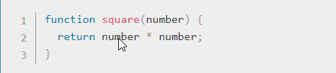
Declaración de una función
Por ejemplo, el siguiente código define una función simple llamada square:
La función square toma un argumento, llamado number.
La función consiste de una sentencia que expresa el retorno del argumento de la función (el cual es, number) multiplicado por sí mismo.
La sentencia return especifica el valor retornado por la función.

Slide 33
Modelo de Eventos de JavaScript
Los eventos suceden a tres niveles:
A nivel del documento HTML
A nivel de un formulario individual
A nivel de un elemento de un formulario

Slide 34
Eventos
Características
Pueden producirse cuando se interactúa con etiquetas
Hay eventos comunes y propios de una etiqueta
6

Slide 35
Eventos
¿Como capturar un evento?
Con ‘handlers’ o manejadores. Ejemplos:
onClick, onLoad, onDblClick…
7

Slide 36
Eventos
Evento | Descripción | Elementos para los que está definido
onblur | Deseleccionar el elemento | <button>, <input>, <label>, <select>, <textarea>, <body>
onchange | Deseleccionar un elemento que se ha modificado | <input>, <select>, <textarea>
onclick | Pinchar y soltar el ratón | Todos los elementos
ondblclick | Pinchar dos veces seguidas con el ratón | Todos los elementos
8

Slide 37
Eventos
Evento | Descripción | Elementos para los que está definido
onfocus | Seleccionar un elemento | <button>, <input>, <label>, <select>, <textarea>, <body>
onkeydown | Pulsar una tecla y no soltarla | Elementos de formulario y <body>
onkeypress | Pulsar una tecla | Elementos de formulario y <body>
onkeyup | Soltar una tecla pulsada | Elementos de formulario y <body>
9

Slide 38
Eventos
Evento | Descripción | Elementos para los que está definido
onload | Página cargada completamente | <body>
onmousedown | Pulsar un botón del ratón y no soltarlo | Todos los elementos
onmousemove | Mover el ratón | Todos los elementos
onmouseout | El ratón "sale" del elemento | Todos los elementos
onmouseover | El ratón "entra" en el elemento | Todos los elementos
onmouseup | Soltar el botón del ratón | Todos los elementos

Slide 39
Eventos
Evento | Descripción | Elementos para los que está definido
onreset | Inicializar el formulario | <form>
onresize | Modificar el tamaño de la ventana | <body>
onselect | Seleccionar un texto | <input>, <textarea>
onsubmit | Enviar el formulario | <form>
onunload | Se abandona la página, por ejemplo al cerrar el navegador | <body>

Slide 40
Eventos
El código manejador esta en el interior del código html:
<‘Etiqueta’ ‘manejador’=‘codigo a ejecutar’>
Ejemplo
<input type="button" value=" Pulsar botón” onClick="window.alert('Hola mundo!')";>
11

Slide 41
Eventos
onClick
<html>
<head>
<title>Ejemplo onClick</title>
</head>
<body>
<center>
<input type="button" value=" Pulsar boton para saludo... " onClick="window.alert('Hola mundo!')";>
</center>
</body>
</html>
12

Slide 42
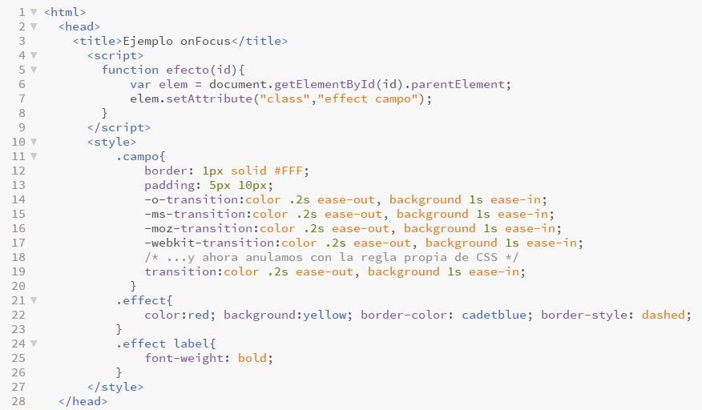
Eventos: onFocus
14

Slide 43
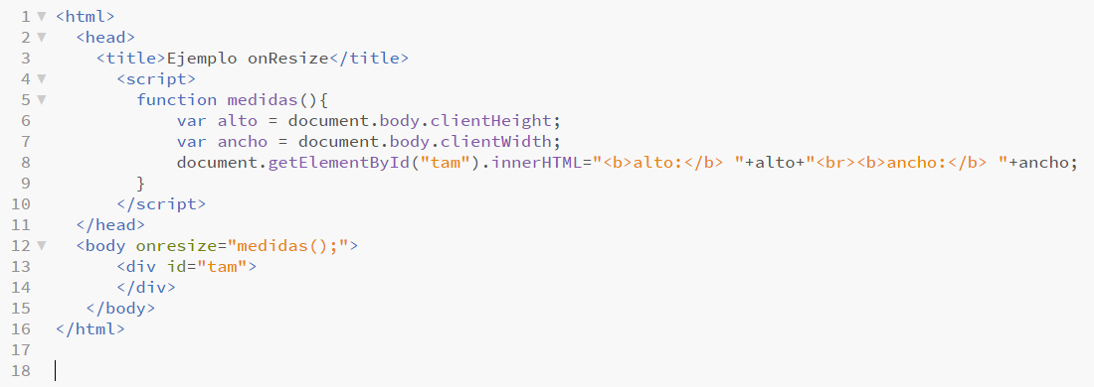
Eventos: onResize
14

Slide 44
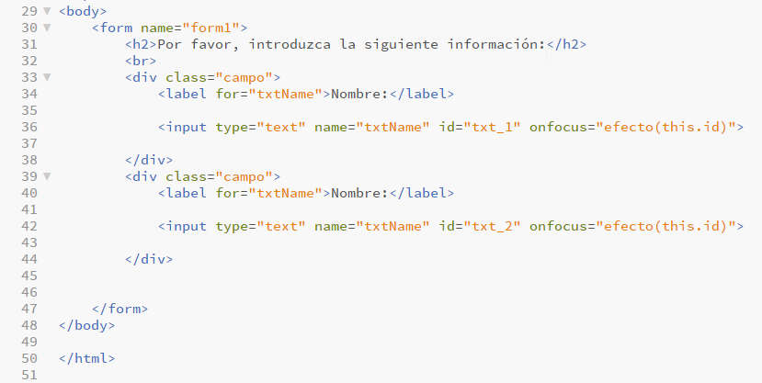
Eventos: onFocus

Slide 45
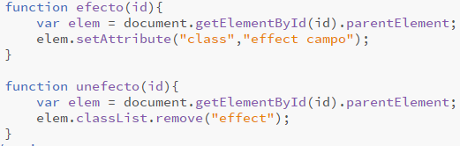
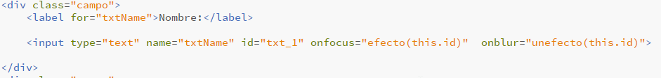

Eventos: onBlur

Slide 46
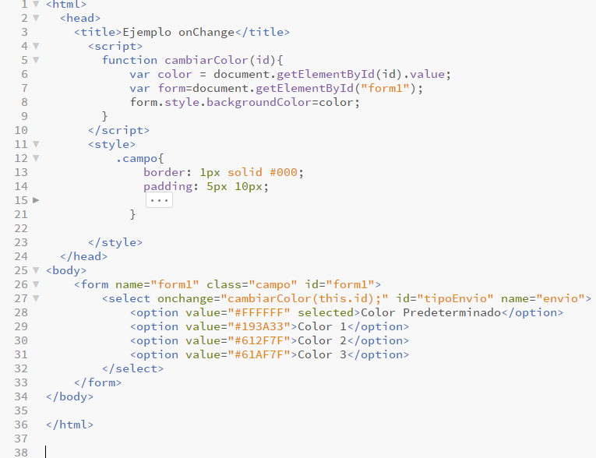

Eventos: onChange

Slide 47
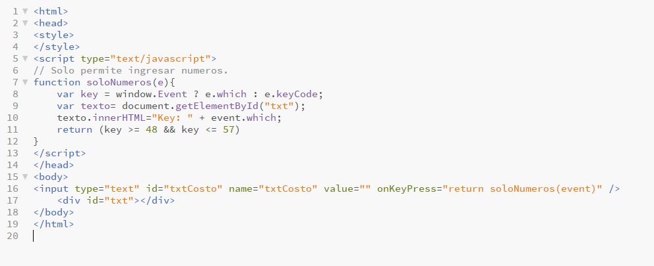
Eventos: onPressKey

